Slide 1
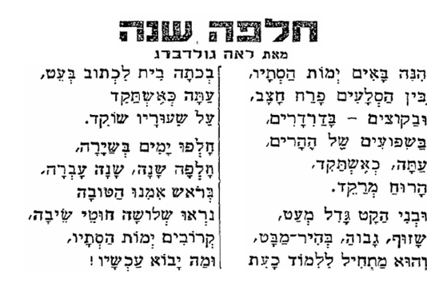
חלפה שנה, שנה עברה, ומה יבוא עכשיו ! העבר חלף העתיד נסתר וההווה הוא מתנה, עלינו לחבק בשתי ידיים את ההווה ולעסוק באיך...

